Slide 1
Edge and FOG NETWORKING
Universidade do Minho
Unidade Curricular: Redes de Computadores
Discentes:
João Nuno Cardoso Gonçalves de Abreu A84802
Hugo Fernandes Matias A85370
Ana Luísa Pereira César A86038

Slide 2
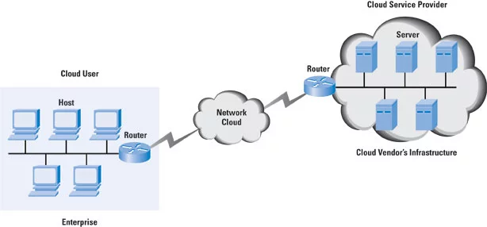
Cloud Networking
A "cloud" refere-se a software e serviços que são geridos na Internet, ao invés de localmente.
A computação em nuvem tem impulsionado o rápido crescimento de muitas empresas de Internet.

Slide 3
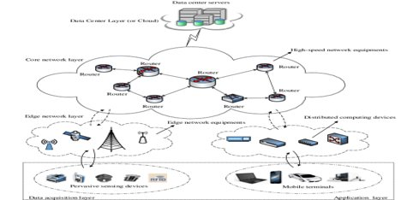
edge NETWORKING
Este tipo de computação está fundamentalmente baseada na aproximação do processamento à fonte de dados.
Em certos casos é muito mais eficiente processar os dados perto da fonte.

Slide 4
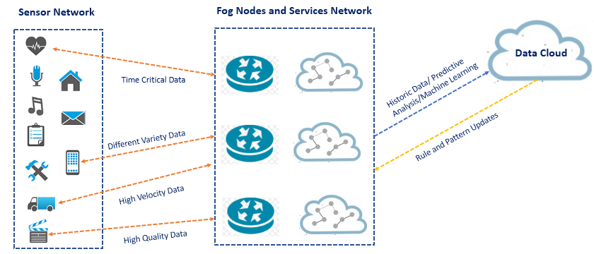
FOG NETWORKING
"Fog networking" surge para complementar "edge" e "cloud", e não substituir.
A "fog networking" aproxima as vantagens e o poder da "cloud" de onde os dados são criados e usados.

Slide 5
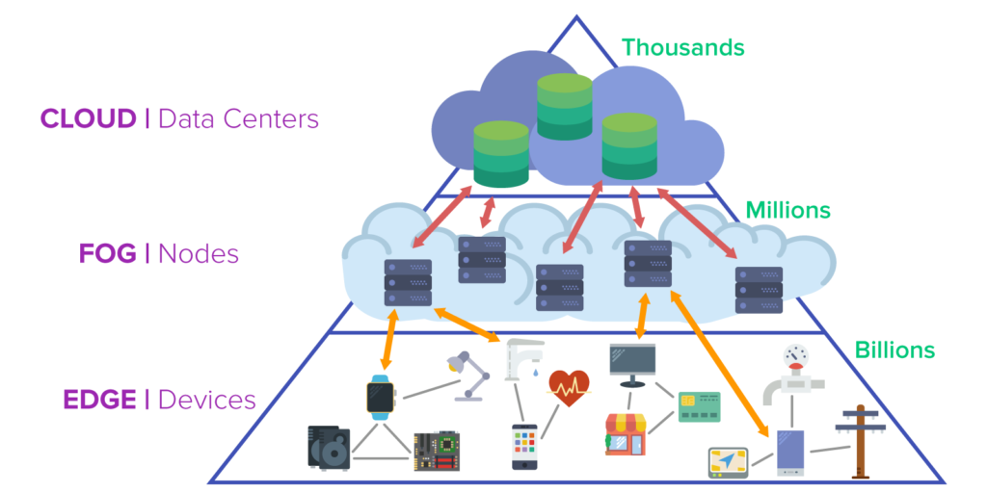
Edge vs Fog
Na verdade, "edge" e "fog" preferem trabalhar em conjunto.
Enquanto que "edge" está mais perto do user, o "fog" está mais perto da nuvem.

